Slide 1

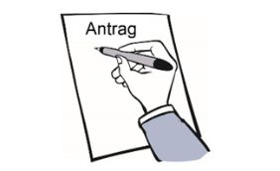
Ankunft in
Asyantrag stellen
Wo?
in jeder Behörde oder der Polizei

Slide 2
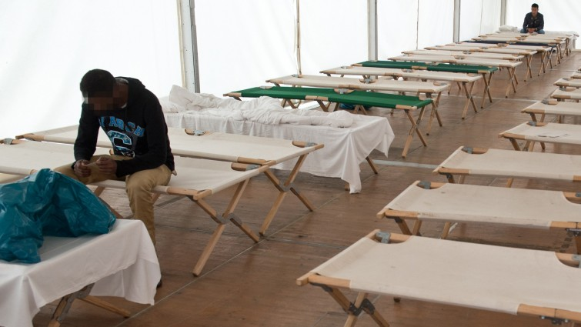



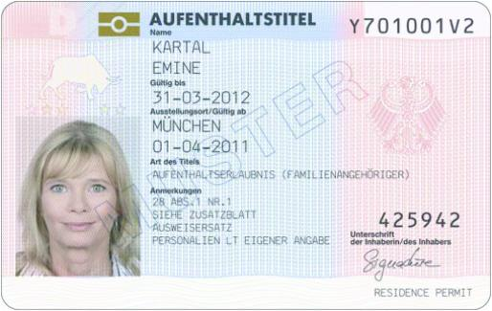

Erstaufnahmeeinrichtung
Ihre Erste Platz in Deutschland
Registrierung / Anmeldung
Aufenthalt
fluchtgründe

Slide 3
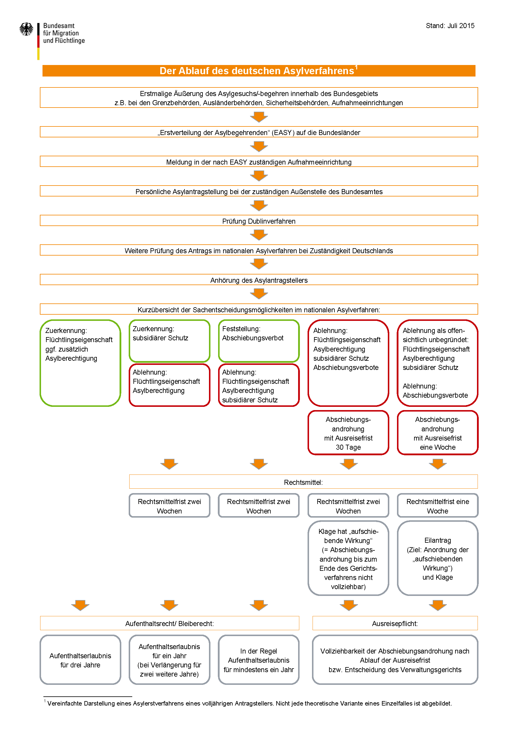

Slide 4




Sie sind nicht aus Syrien, Eritrea oder Christ, Mandäer, Yezid aus dem Irak sind.
Normalen Asylantrag
persönliches Anhörungsgespräch zwischen Asylbewerbern und Entscheidern

Slide 5

Sie sind aus Syrien, Eritrea oder Christ, Mandäer, Yezid aus dem Irak sind.
beschleunigten Asylantrag
persönliches Anhörungsgespräch zwischen Asylbewerbern und Entscheidern

Slide 6


Ankunft in
Flughafenverfahren
Normalen Asylantrag
Asylberechtigt
Flughafenverfahren

Slide 7


Antrag abgelehnt
Prozesskostenhilfsantrag
bei dem Verwaltungsgericht Klage einzureichen
Anwalt
Asylfolgeantrages
Rechtsschutz gegen das BAMF
Rücknahme der Asylerkennung
einstweilige Androhung
Eilrechtschutz
Flughafenverfahren

Slide 8
Aufenthaltsgestattung
mindestens 4 Jahren Leistungen
(z.B. Taschengeld, Mehrbedarf Bekleidung)
- Schwangerschaft und Geburt
- Möbeln und Hausrat
- Und mehrtägige Klassenfahrten der Schule

Slide 9
Nachdem man Aufenthaltsgestattung bekommen hat, soll man sich um unter stehenden Punkten kümmern.
Krankenversicherungen
Anmeldung
Einwohnermeldeamt
Kindergeld
Aufenthaltsgestattung
Wohnen
ALG II
Schul-
Kindergartenanmeldung
Anerkennung
ausländischer Berufsabschlüsse
Arbeiten und Ausbildung
Integrationskurse

